Slide 1
Cloud Computing a jeho výhody v elektronickom obchode
RNDr. Ľubomír Očko
Managing Director, Rackscale, s.r.o.
Bratislava, 24. apríla 2014

Slide 2
Agenda
Predstavenie firmy
Výhody elektronického obchodu v cloude
Prípadová štúdia: InterStore

Slide 3
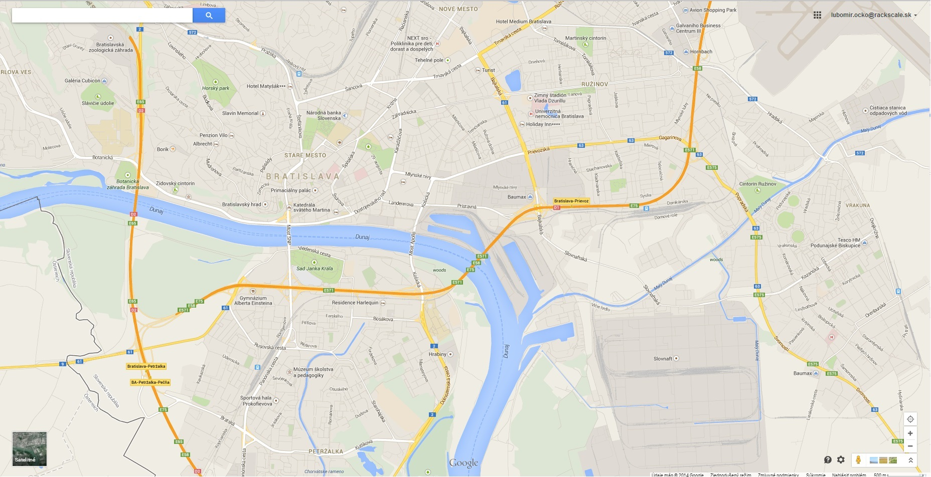
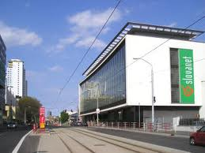
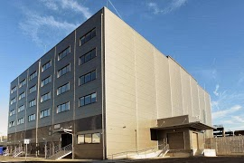
Rackscale dátové centrá

Slide 4
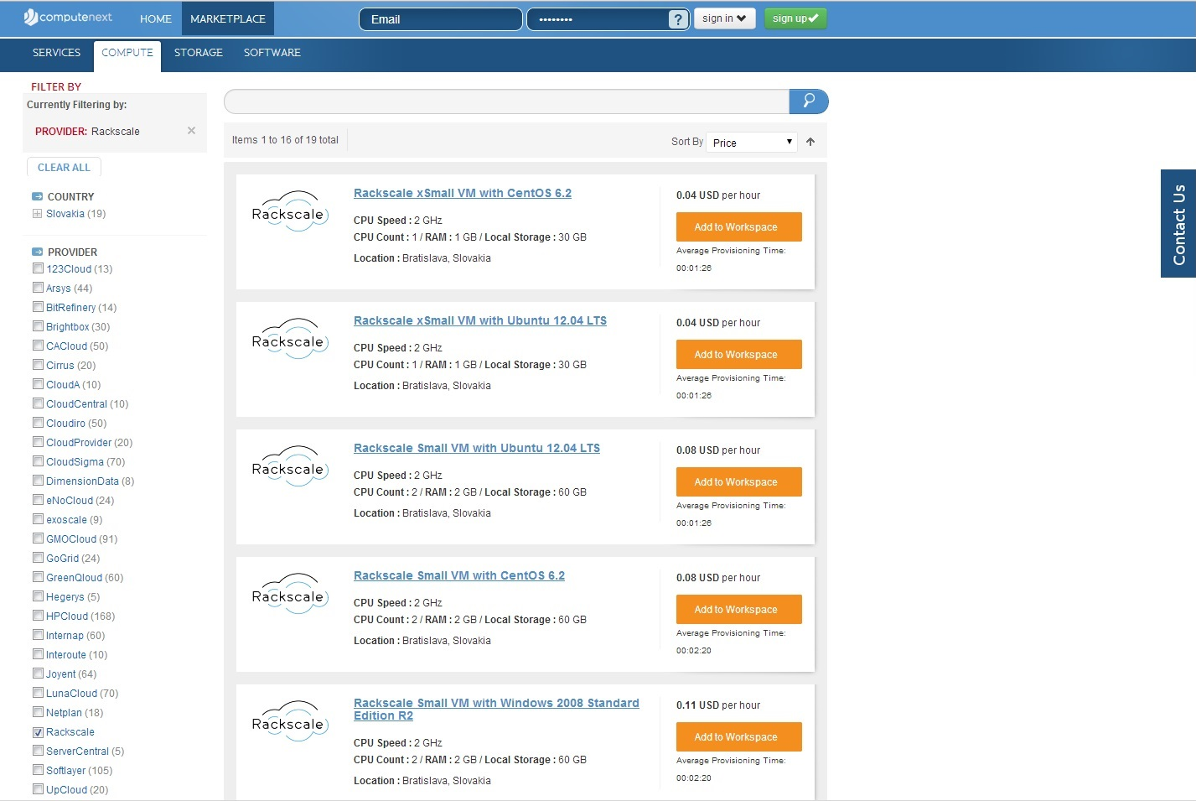
Rackscale v USA

Slide 5
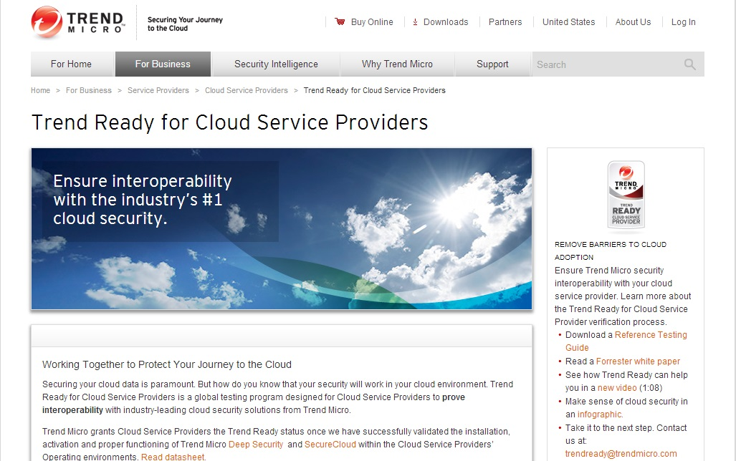
Rackscale je Trend Ready

Slide 6
Fakturačné modely
Alokačný model
Pay As You Go model

Slide 7
Rackscale referencie

Slide 8
Výhody elektronického obchodu v cloude
Dostupnosť
Pružnosť:
Fakturačné modely
Požadovaný výkon
Outsourcing IT
Žiadne investície

Slide 9
Prípadová štúdia: InterStore
Problém:
Dostupnosť servera
Časté výpadky hardvéru
Vysoká cena za nedostačujúce služby
Iba čiastočná kontrola na servermi

Slide 10
Prípadová štúdia: InterStore
Riešenie:
Prechod core bussinesu na cloudové služby
Výsledok:
Zvýšená dostupnosť servera
Odstránenie výpadkov spôsobených zlyhaním hardvéru
Primerané náklady na prevádzku servera
Plná kontrola nad prevádzkovanými servermi

Slide 11
Prípadová štúdia: InterStore
Pohľad do budúcnosti:
Rozdelenie core servera na samostatné servery

Slide 12
Ďakujeme za pozornosť.
horvath@interstore.sk
www.interstore.sk
lubomir.ocko@rackscale.sk
www.rackscale.net

